Slide 1
Sviluppo di un framework di Health Geomatics per la correlazione di variabili ambientali ed eventi clinici
Il caso ictus in Lombardia

Slide 2

Introduzione - L’ictus ischemico
L’ictus ischemico è una malattia vascolare dovuta all’ostruzione di un vaso arterioso all’interno del cervello. L’evento è da attribuire alla formazione di un trombo sanguigno in seguito ad arteriosclerosi o embolia cardiaca.
In Lombardia:
18.000 casi all’anno*
20% dei casi porta al decesso
Seconda causa di morte
* fonte dati AREU

Slide 3
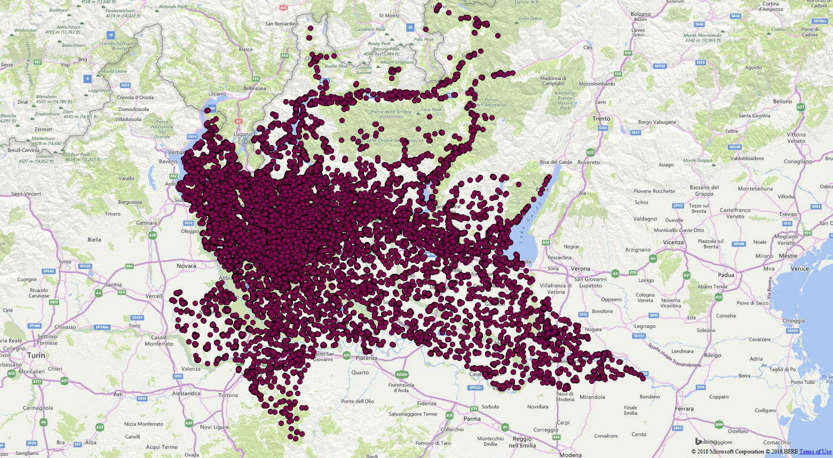
Introduzione – Territorio e variabili ambientali
L’analisi del fenomeno ictus in relazione a variabili atmosferiche ed agenti inquinanti non è nuova in letteratura ma in nessun caso è mai stata definita una procedura d’analisi che comprendesse informazioni territoriali nello studio dell’evento.
Rappresentazione geografica dei casi di ictus in Lombardia

Slide 4
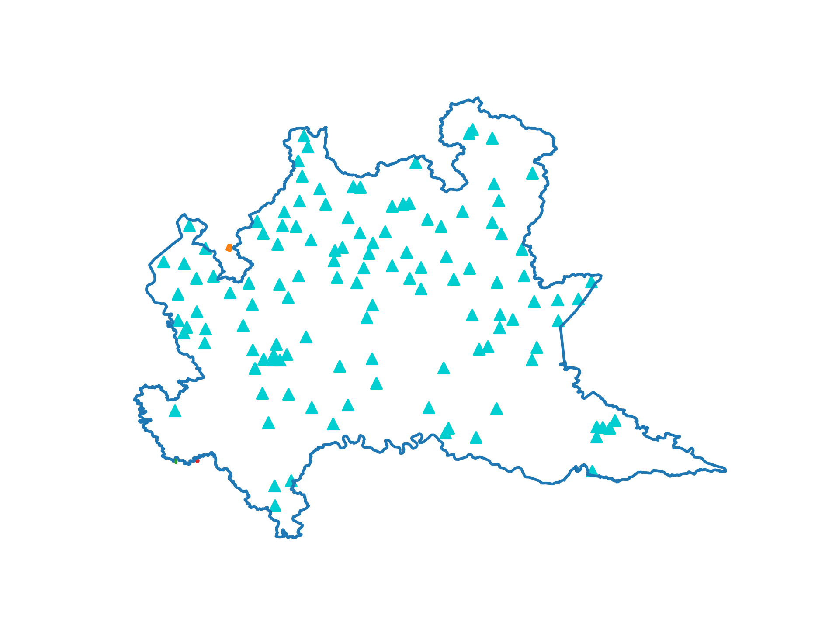
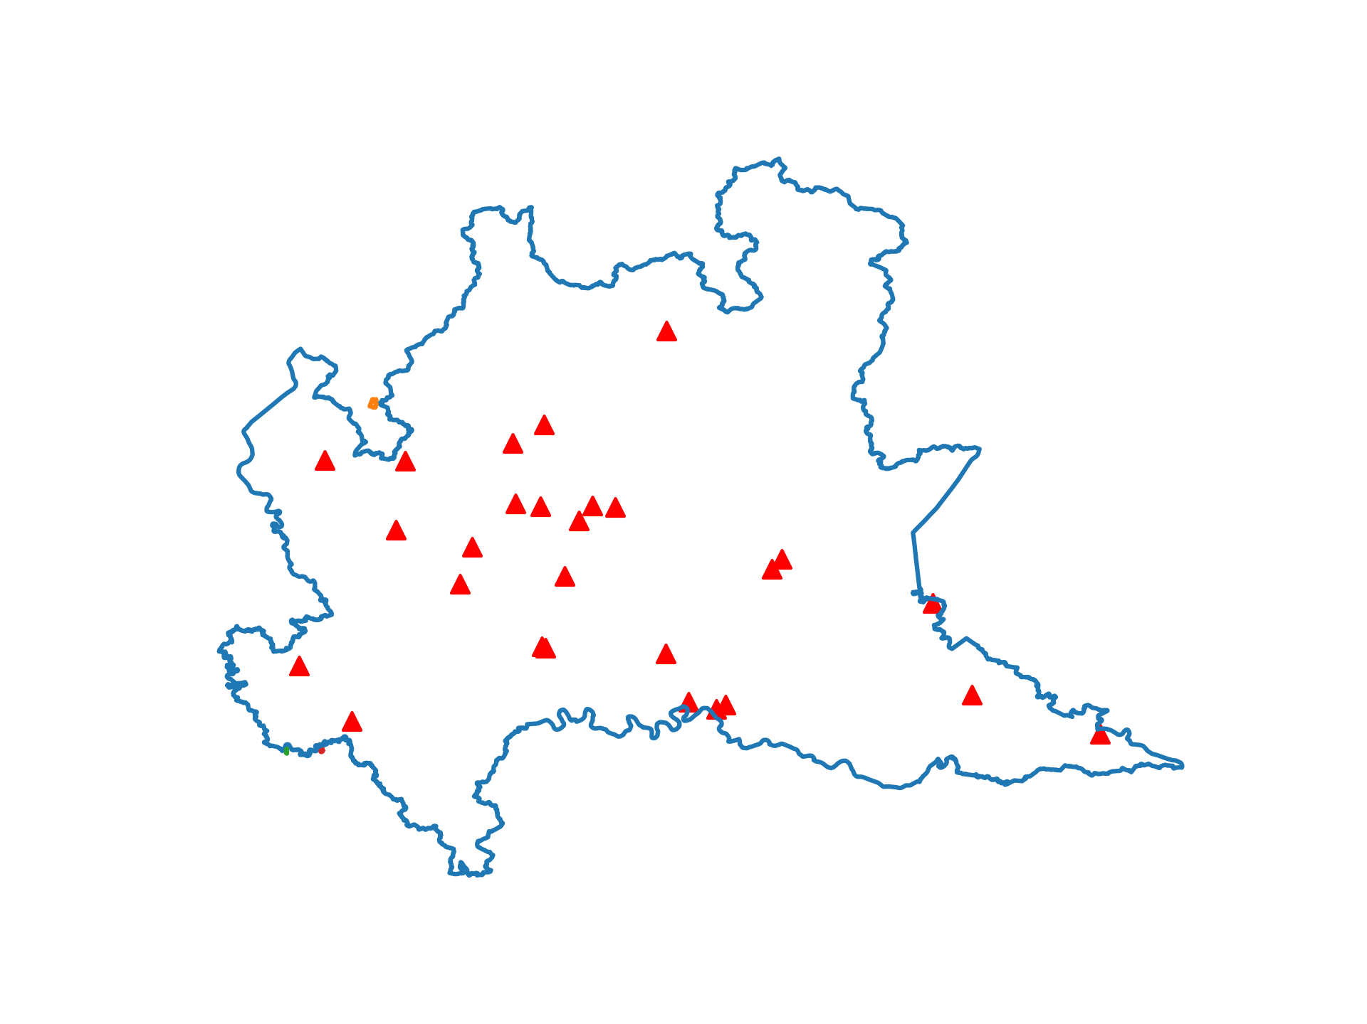

Il campionamento delle variabili ambientali
I rilevamenti dei fenomeni ambientali in Lombardia sono svolti mediante i sensori installati presso le centraline ARPA (Agenzia Regionale per la Protezione Ambientale).
Esempi di distribuzione delle centraline in Lombardia

Slide 5
Le interpolazioni e lo stato dell’arte
Le stazioni ARPA sono fisse e dunque campionano puntualmente le variabili, mentre gli ictus possono avvenire uniformemente sul territorio.
Sorgere perciò la necessità di interpolare i dati a disposizione.
Lo stato dell’arte per quanto concerne le interpolazioni territoriali è rappresentato dall’algoritmo di Optimal Interpolation, di cui ARPA detiene una versione sviluppata ad hoc per la propria infrastruttura IT.

Slide 6
Le differenze circostanziali
Cercando di riportare l’algoritmo di OP utilizzato da ARPA al caso in esame si evidenziano due problemi:
Dimensionalità dei dati
Impossibilità di ricavare un’altitudine precisa
Pertanto, si è deciso di impiegare un differente modello di interpolazione, notoriamente usato nell’analisi dei fenomeni meteorologici ed inquinanti: il modello bidimensionale di Kriging.

Slide 7
Il modello di Kriging
L’operazione di Kriging è costituita da 4 step:
Generazione del semivariogramma
Fitting del modello sul semivariogramma
Generazione del modello di interpolazione
Interpolazione dei dati

Slide 8
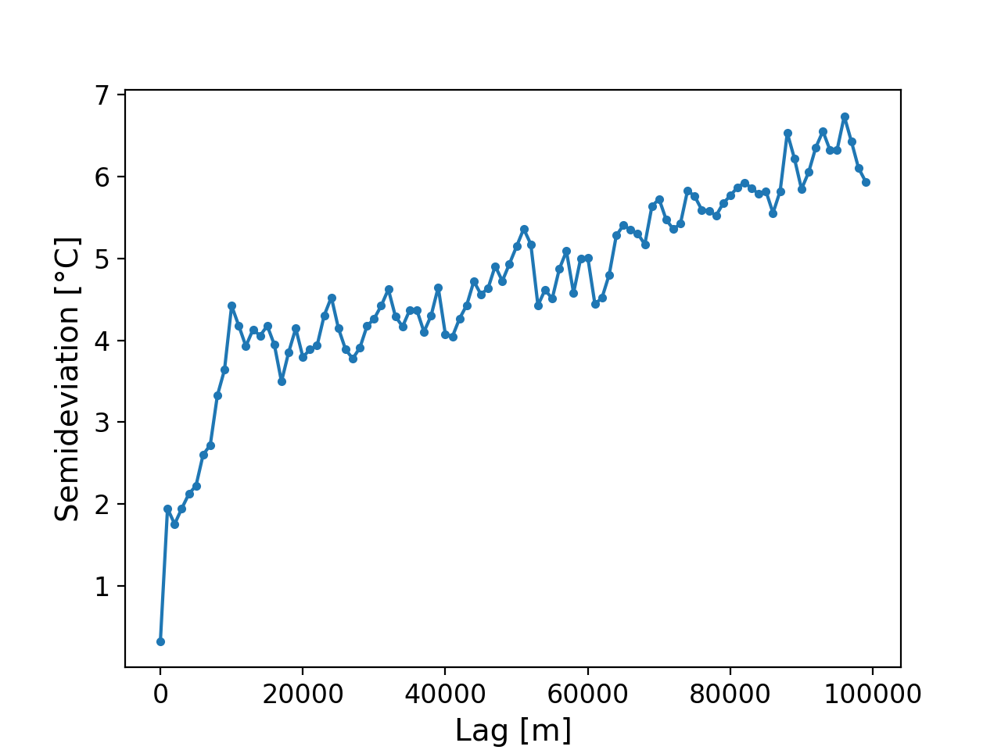
Generazione del semivariogramma
Lo scopo del semivariogramma è quello di mostrare le regole di dipendenza che legano fenomeni misurati in maniera puntuale e frutto del campionamento di una superficie, mettendo in evidenza la loro autocorrelazione spaziale.

Slide 9
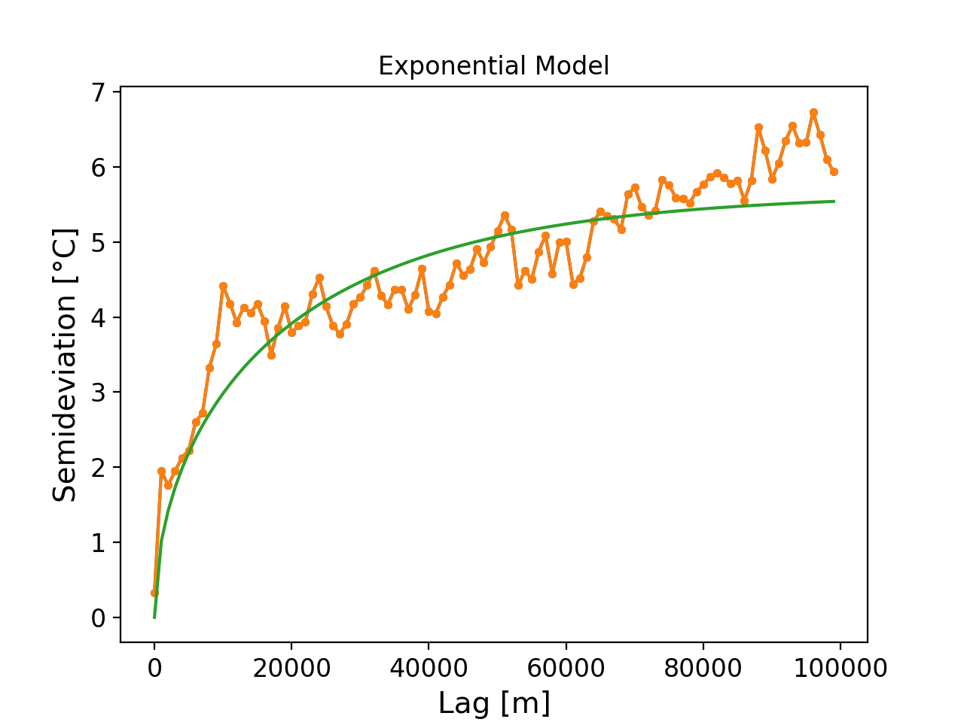
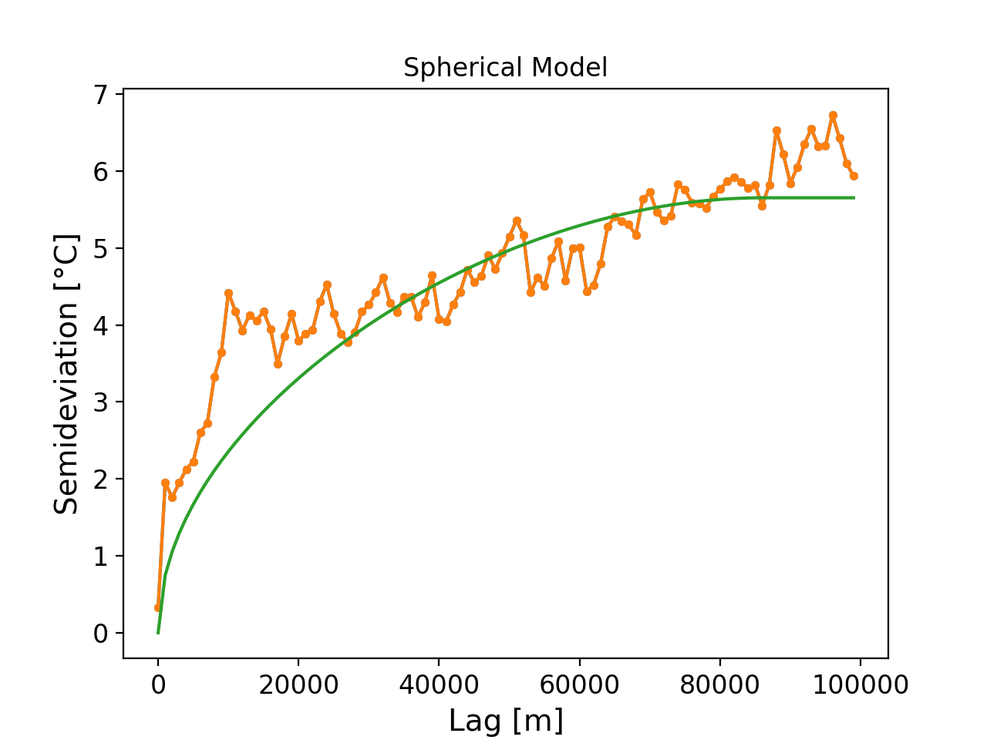
Fitting del modello sul semivariogramma
Sul semivariogramma viene fatto il fitting di un modello continuo, che caratterizzi matematicamente il fenomeno.

Slide 10
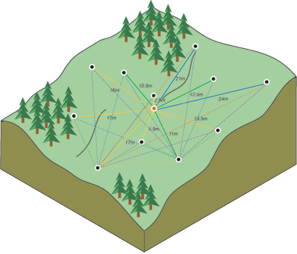
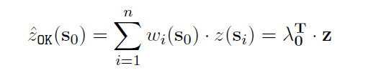
Generazione del modello
Il modello viene generato sulla base dei valori registrati dalle centraline, che in maniera pesata contribuiscono a definire il valore in ognuno dei punti della superficie creata. I pesi sono definiti sulla base del fitting individuato.

Slide 11
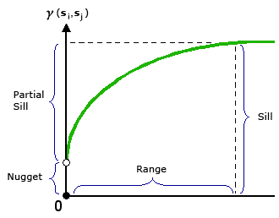
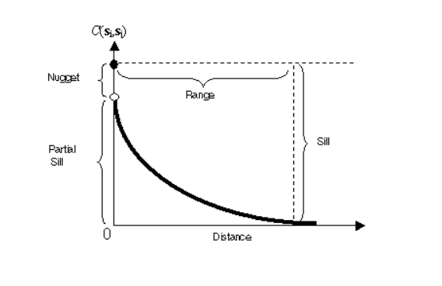
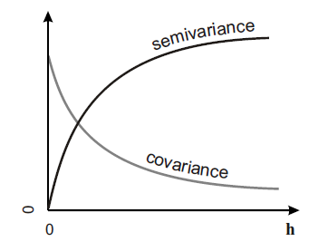
Generazione del modello - 1
Prima di mostrare il processo di generazione del modello vero e proprio, si richiamano le relazioni che legano il fitting individuato alla funzione di covarianza. Indicando infatti con γ la funzione continua individuata sul semivariogramma, si ha:
γ(Si, Sj) = Sill – C(Si, Sj)

Slide 12
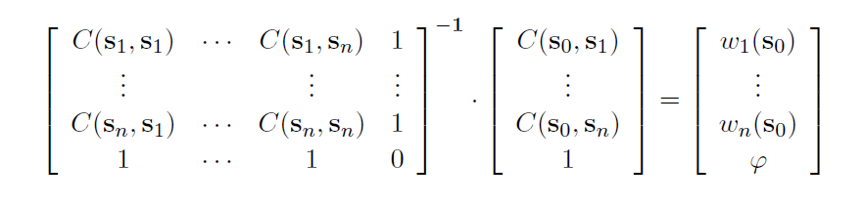
Generazione del modello - 2
L’algoritmo di Kriging consente di interpolare i valori desiderati sulla base di una matrice dei coefficienti, seguendo la formula:
La generazione del modello consiste essenzialmente nell’individuazione della matrice ꙍi, definita come segue:

Slide 13
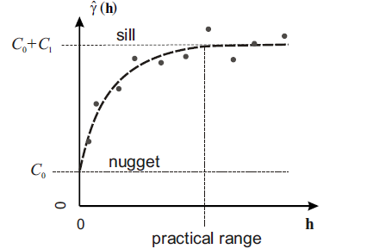
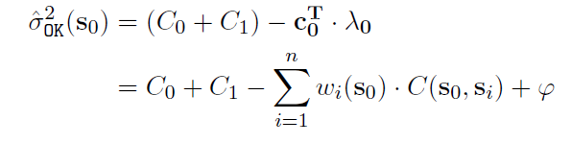
Generazione del modello - 3
La prestazione dell’algoritmo di interpolazione può essere valutata sulla base della sua varianza. In tal caso si osserva come la essa dipenda nuovamente dal semivariogramma e dal suo fitting:

Slide 14
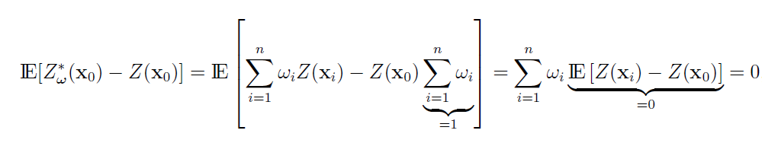
Generazione del modello - 4
La variante dell’algoritmo di Kriging utilizzata è quella nota come Ordinary Kriging, impiegata nel caso in cui non sussistano trend di fondo sul territorio da analizzare.
Lo stimatore prodotto è unbiased per definizione, grazie al fatto che la somma dei pesi è pari ad 1:

Slide 15
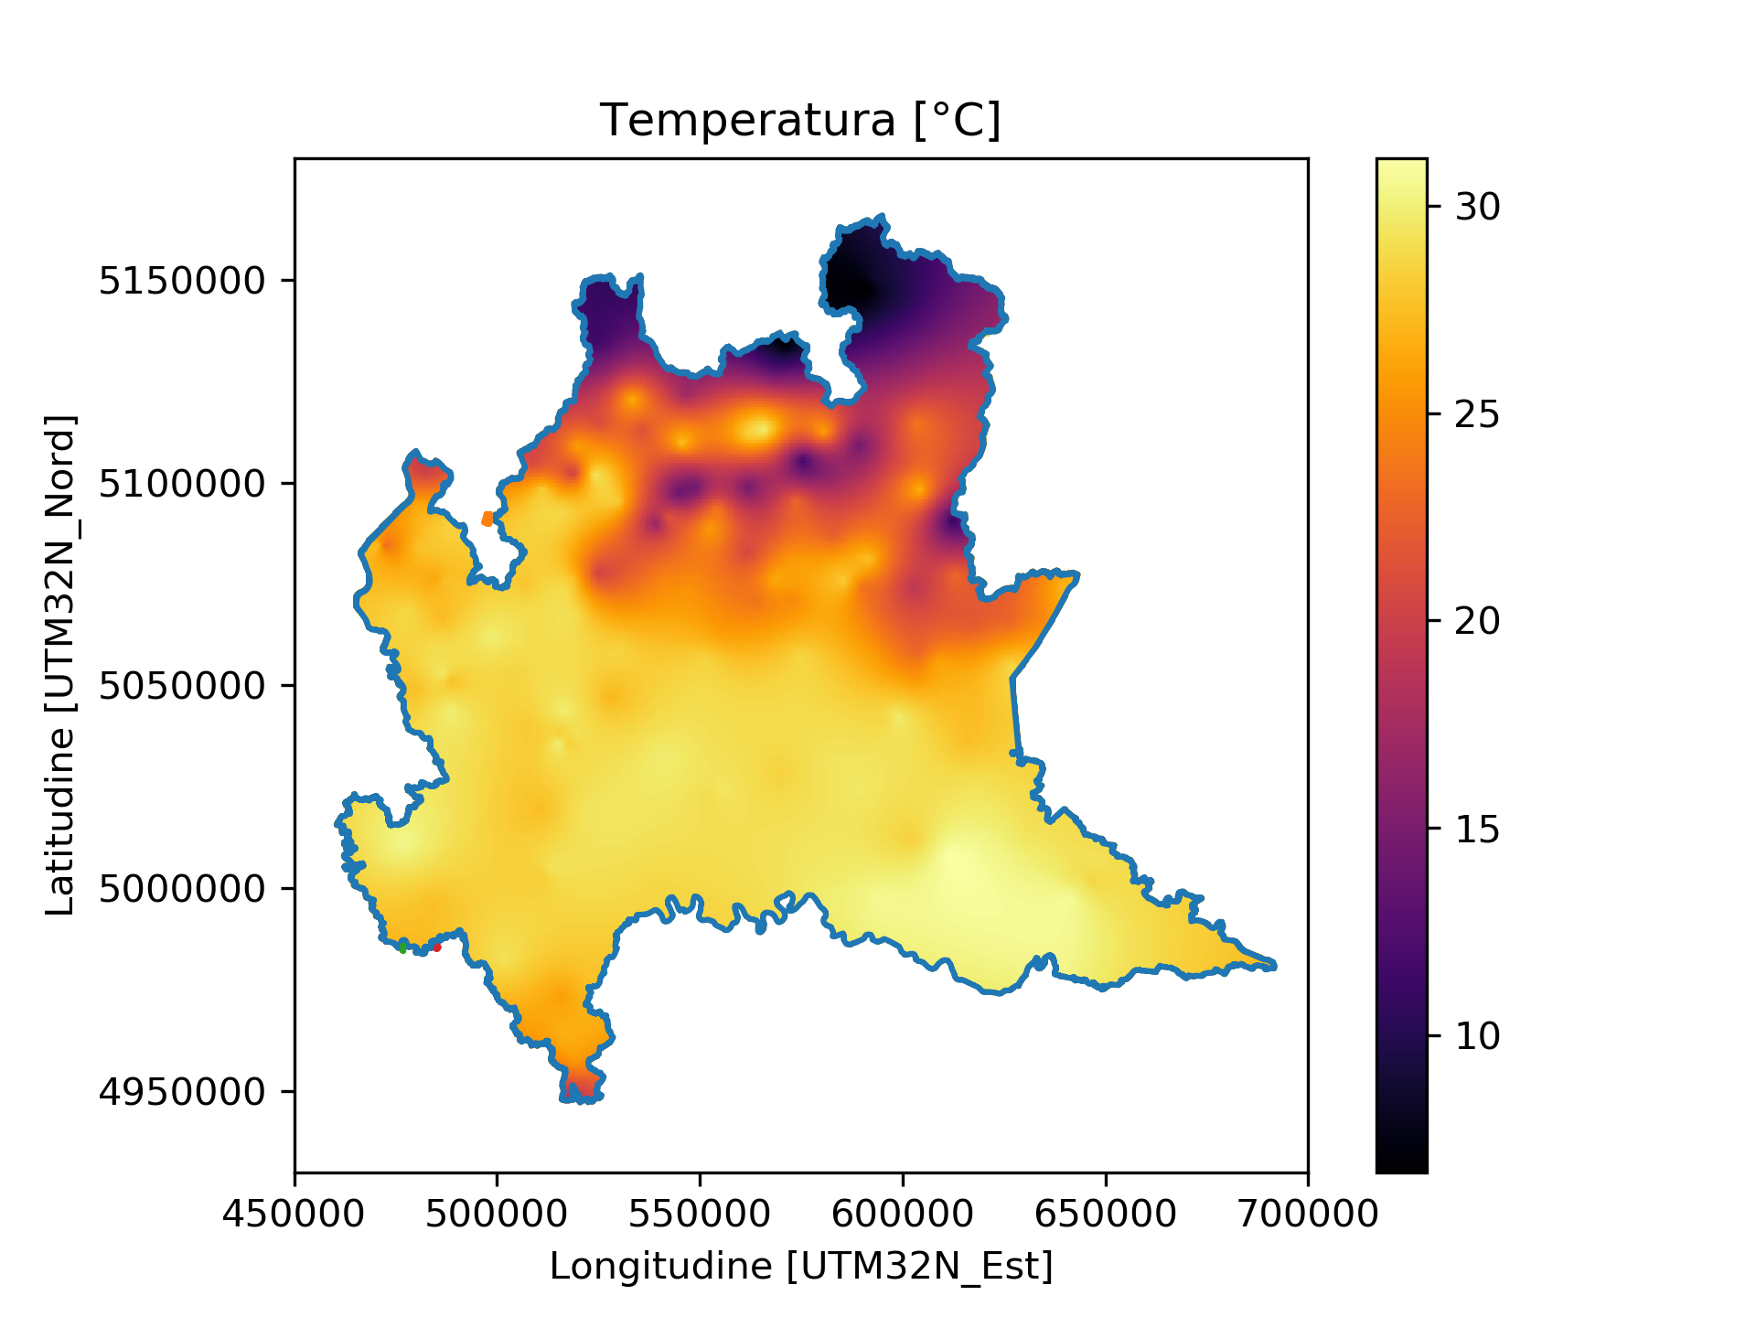
Interpolazione dei dati
L’output del modello è una funzione che rappresenta la diffusione della variabile sul territorio in esame. Preso un qualsiasi punto (X, Y) si è in grado di stabilire il valore della variabile di interesse in quella posizione.

Slide 16
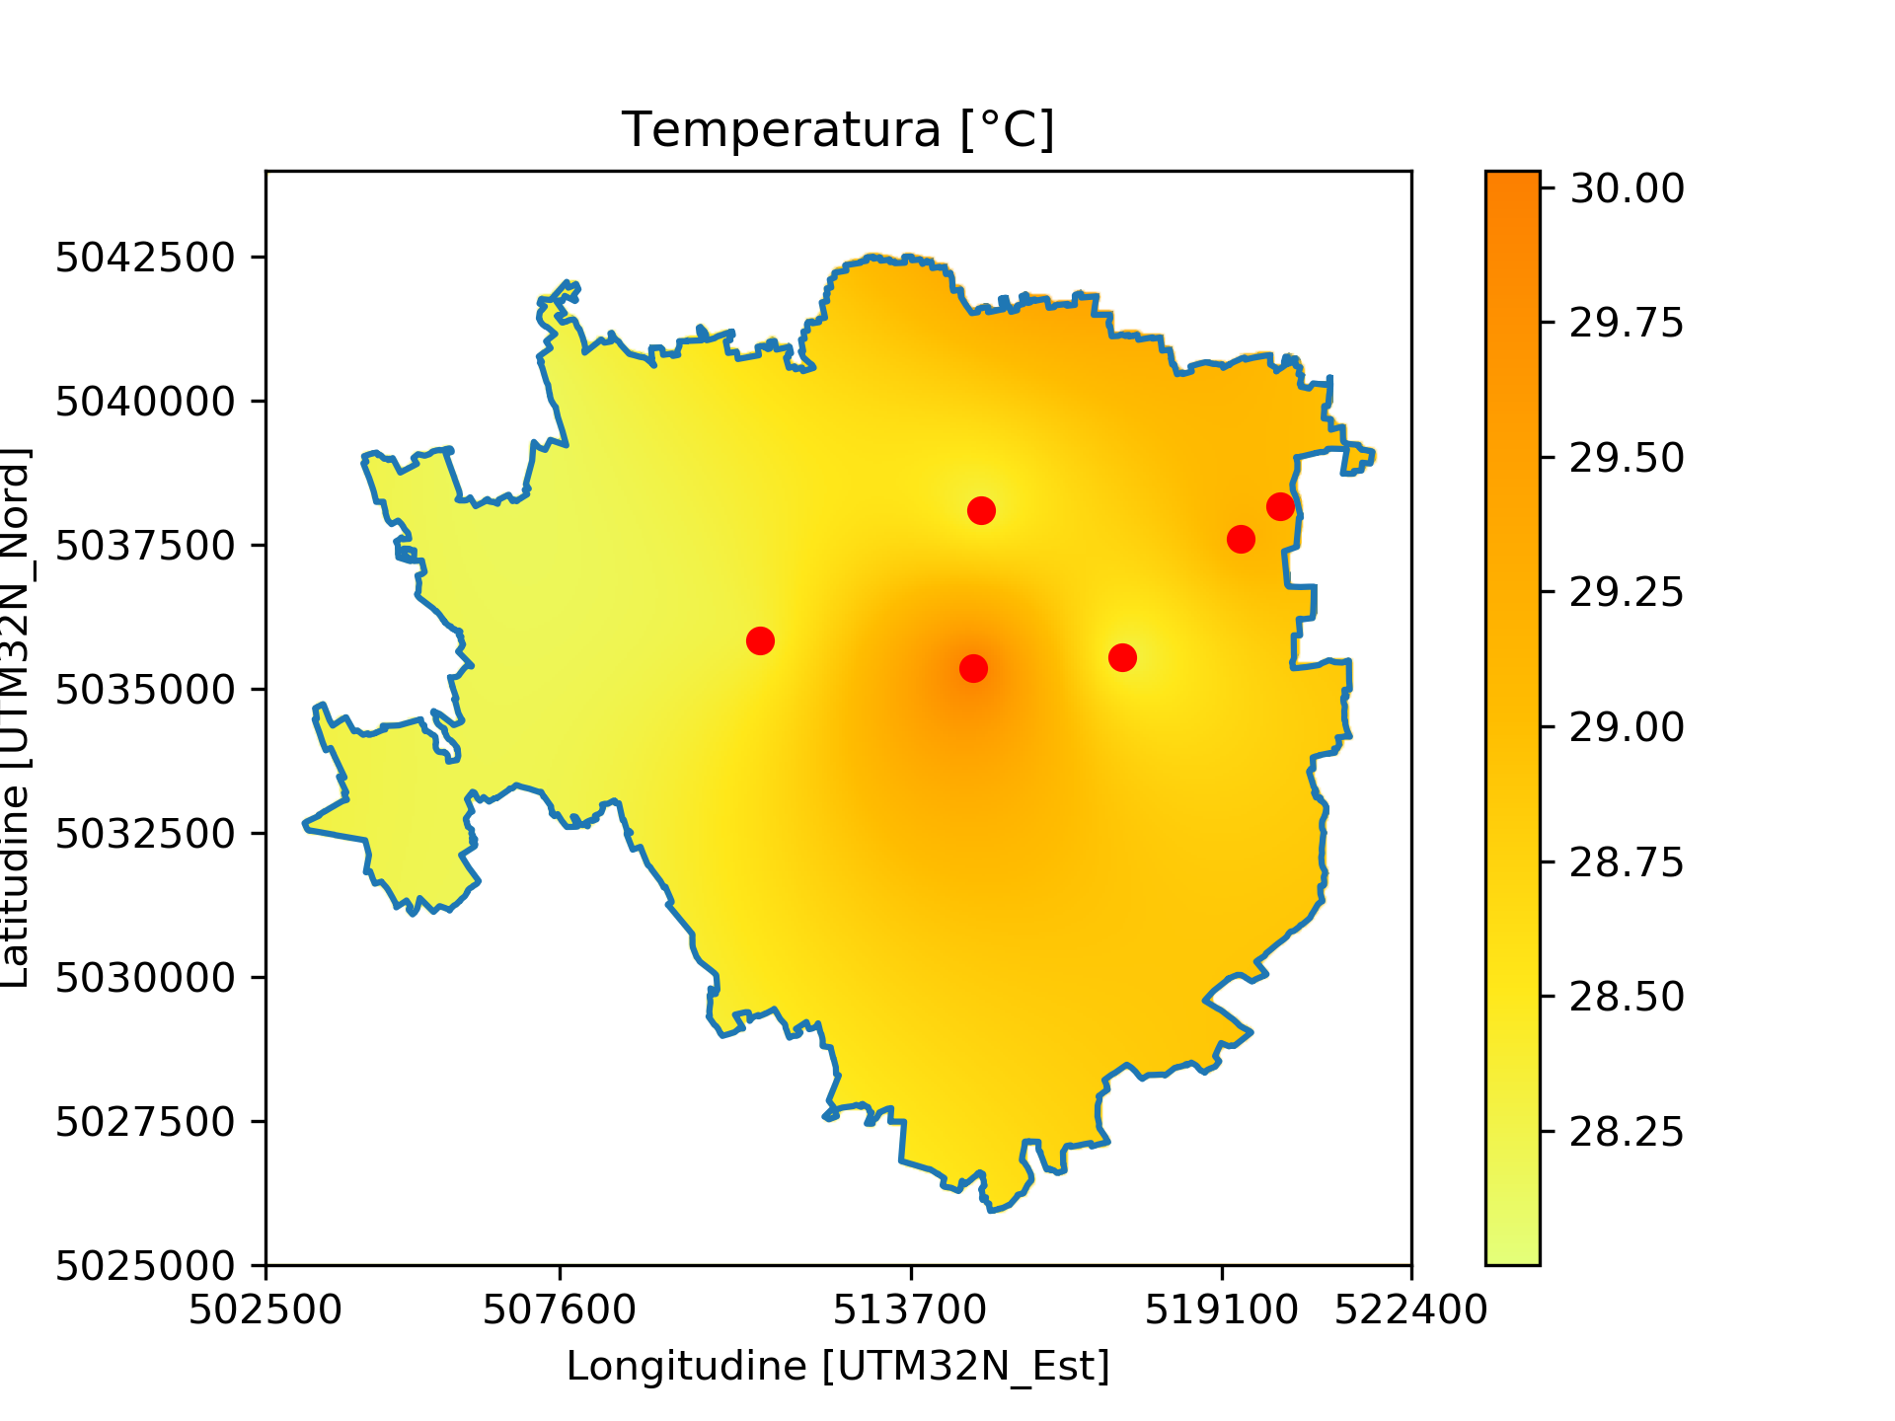
Validazione
Per validare i modelli ottenuti si è valutata la loro precisione in termini differenziale e deviazione standard tra i valori delle centraline ed i valori interpolati.
Ciò che emerge è un’ottima capacità di modellare i fenomeni sotto indagine:
NOME CENTRALINA | VALORE CENTRALINA | VALORE INTERPOLATO | DIFFERENZIALE | DEVIAZIONE STANDARD
Milano Lambrate | 29.0 | 29.0 | -5.97e-13 | 8.66e-07
Milano v.Brera | 30.6 | 30.6 | -5.29e-13 | 8.06e-07
Milano v.Juvara | 27.9 | 27.9 | -7.78e-13 | 6.85e-07
Milano v.Marche | 28.0 | 28.0 | -8.42e-13 | 1.08e-06
Milano p.zza Zavattari | 28.2 | 28.2 | -6.36e-13 | 7.01e-07
Milano v.Feltre | 29.4 | 29.4 | 2.03e-13 | 6.01e-07

Slide 17
Cross-Validazione
L’analisi di cross-validazione è stata eseguita per valutare le performance del modello in assenza di una delle centraline, a rotazione. Il territorio esaminato è quello della città di Milano.
NOME CENTRALINA | VALORE CENTRALINA | VALORE INTERPOLATO | DIFFERENZIALE | DEVIAZIONE STANDARD
Milano Lambrate | 29.0 | 29.13 | 0.13 | 1.71
Milano v.Brera | 30.6 | 28.06 | -2.54 | 1.83
Milano v.Juvara | 27.9 | 29.58 | 1.68 | 1.82
Milano v.Marche | 28.0 | 29.42 | 1.42 | 1.87
Milano p.zza Zavattari | 28.2 | 28.91 | 0,71 | 2,04
Milano v.Feltre | 29.4 | 29.76 | -0,64 | 1,62

Slide 18
La metodologia d’analisi
Si è deciso di indagare il fenomeno affrontando tre diverse tipologie di analisi:
Analisi demografica
Analisi temporale
Analisi di correlazione
Sono stati utilizzati i dati raccolti da AREU nell’intervallo temporale 2015-2017.

Slide 19

Analisi demografica
Si è indagato il fenomeno ictus da un punto di vista strettamente demografico, andando a verificare quali legami sussistessero tra la patologia e la distribuzione della popolazione sul territorio.
Si è determinata l’incidenza in relazione alle dodici province della Lombardia e si sono poi analizzati i dati in relazione all’età e al genere degli individui colpiti.

Slide 20
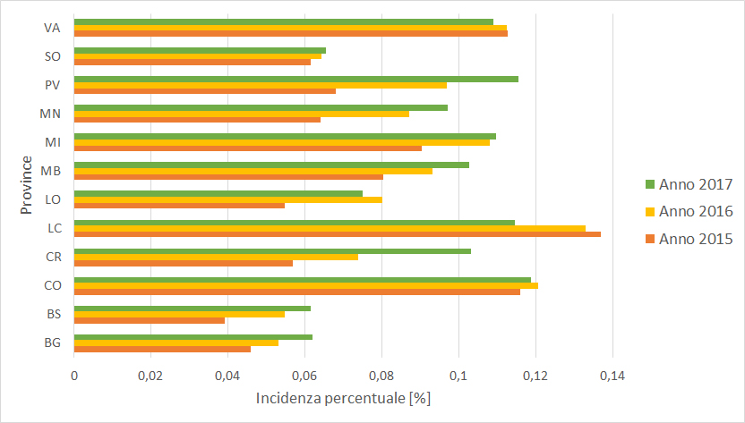
Analisi demografica – incidenza percentuale in base alla provincia

Slide 21
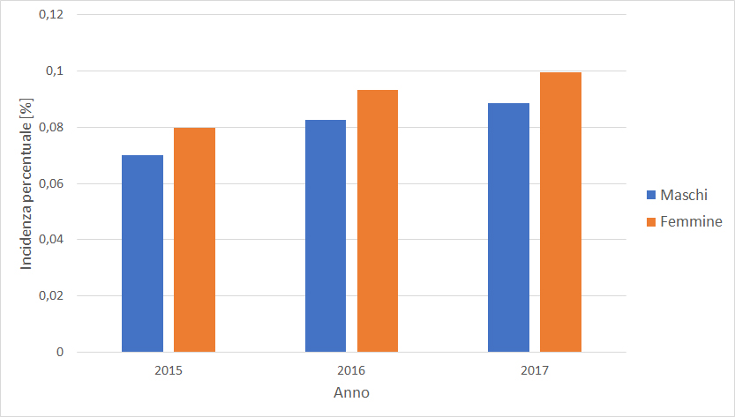
Analisi demografica – incidenza percentuale

Slide 22
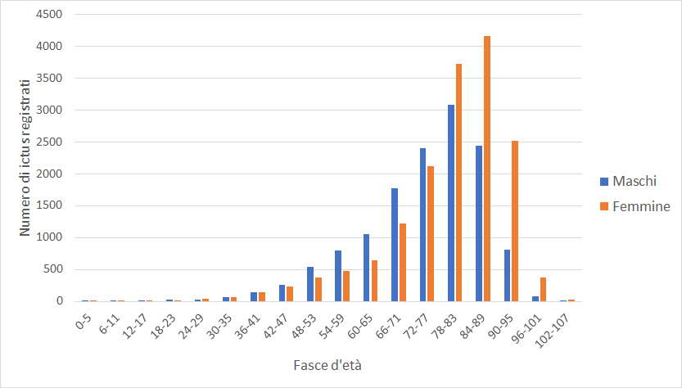
Analisi demografica – numero di casi per fascia d’età

Slide 23
Analisi temporale
L’analisi temporale è stata svolta seguendo tre differenti granularità:
Oraria
Giornaliera
Mensile
I dati sono stati raggruppati in base all’unità di riferimento al fine di osservare l’esistenza di ciclicità o di trend particolari.

Slide 24
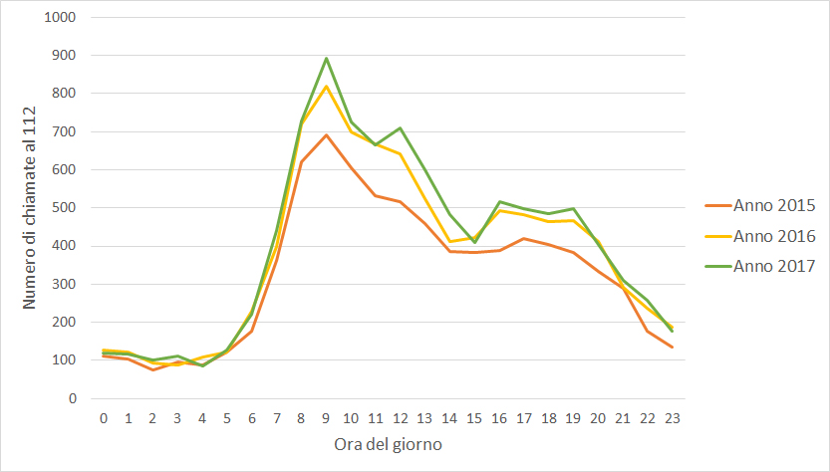
Analisi temporale – trend orario

Slide 25
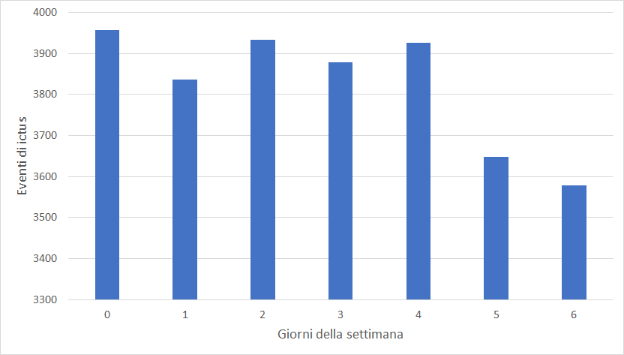
Analisi temporale – trend giornaliero

Slide 26
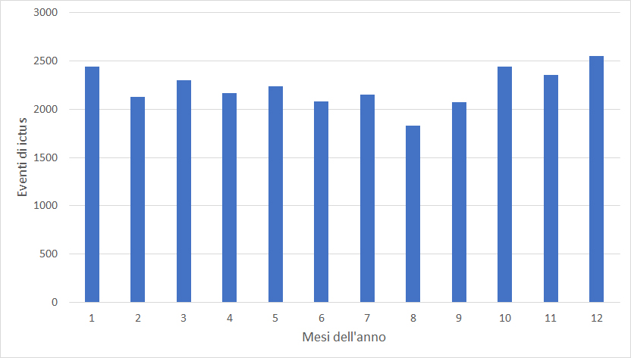
Analisi temporale – trend mensile

Slide 27
Analisi di correlazione - 1
L’ultimo passo del processo di ricerca è rappresentato dall’analisi di correlazione, svolta anch’essa sulla base di tre differenti granularità temporali. In particolare si sono eseguite:
Analisi subitanea
Analisi giornaliera
Analisi mensile
Prendendo spunto da quanto riportato in letteratura, nei casi di analisi subitanea e giornaliera si è esteso il periodo di osservazione ai cinque giorni antecedenti alla chiamata al 112 da parte del paziente.

Slide 28
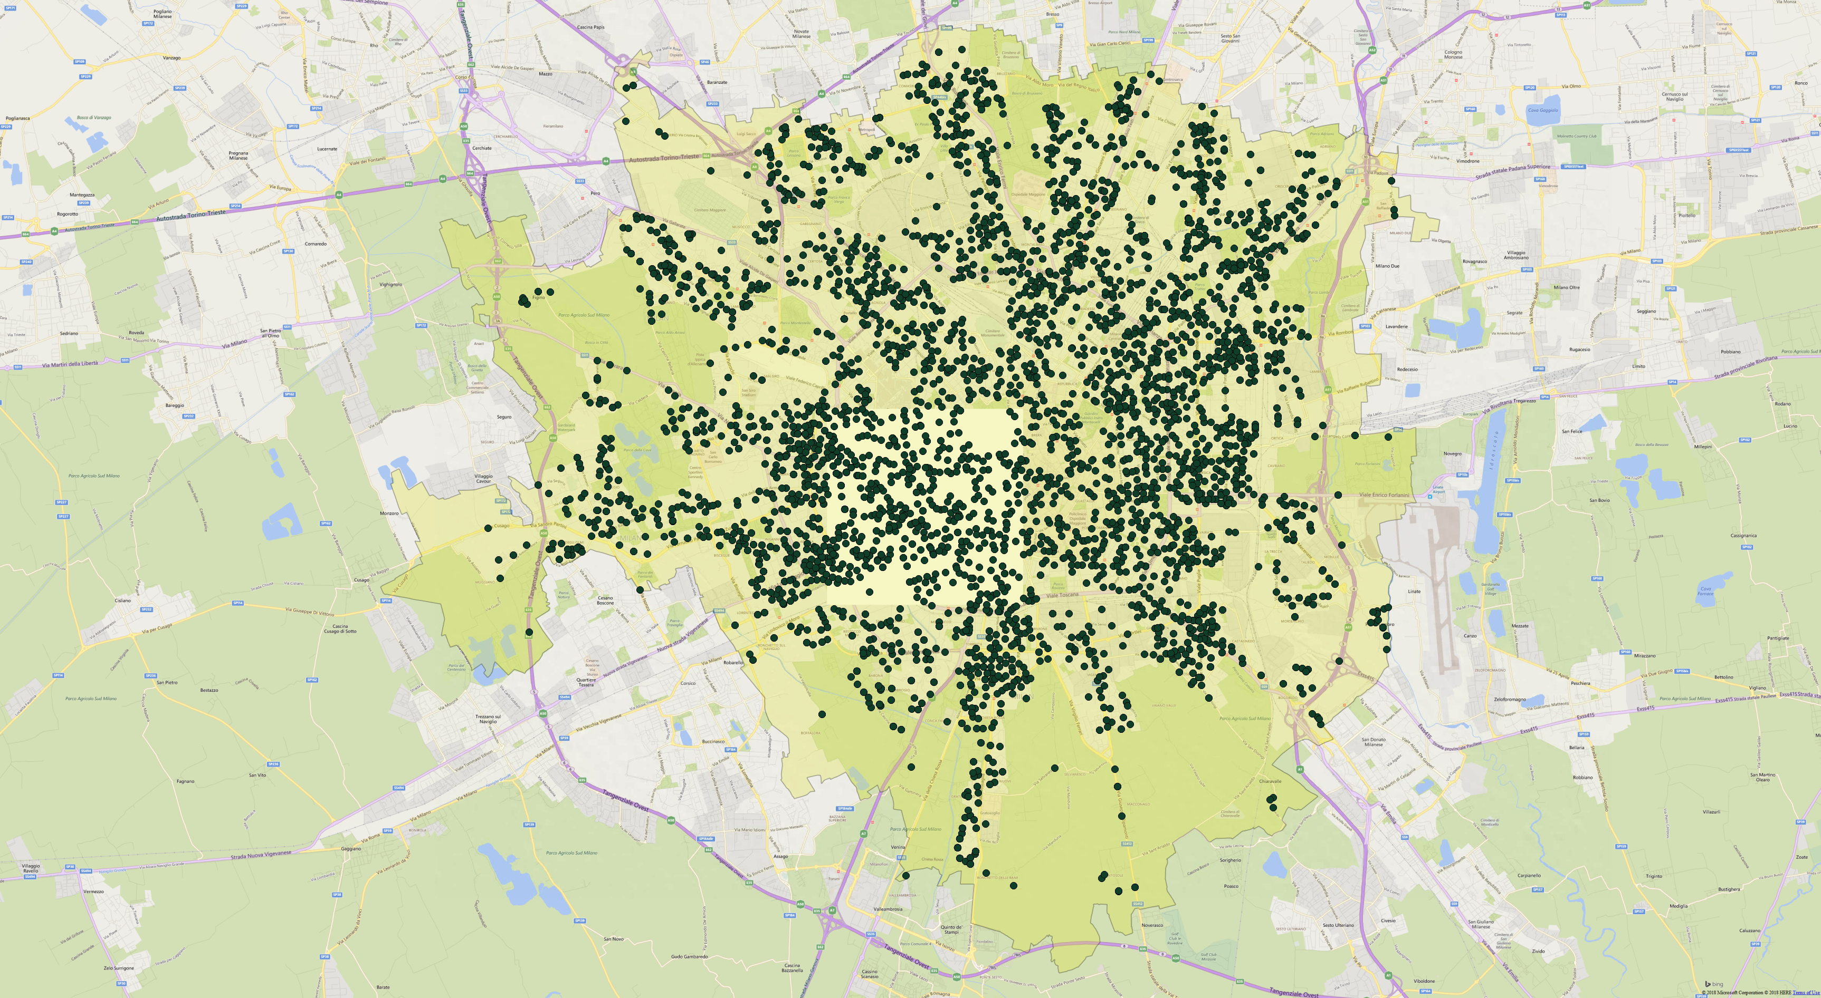
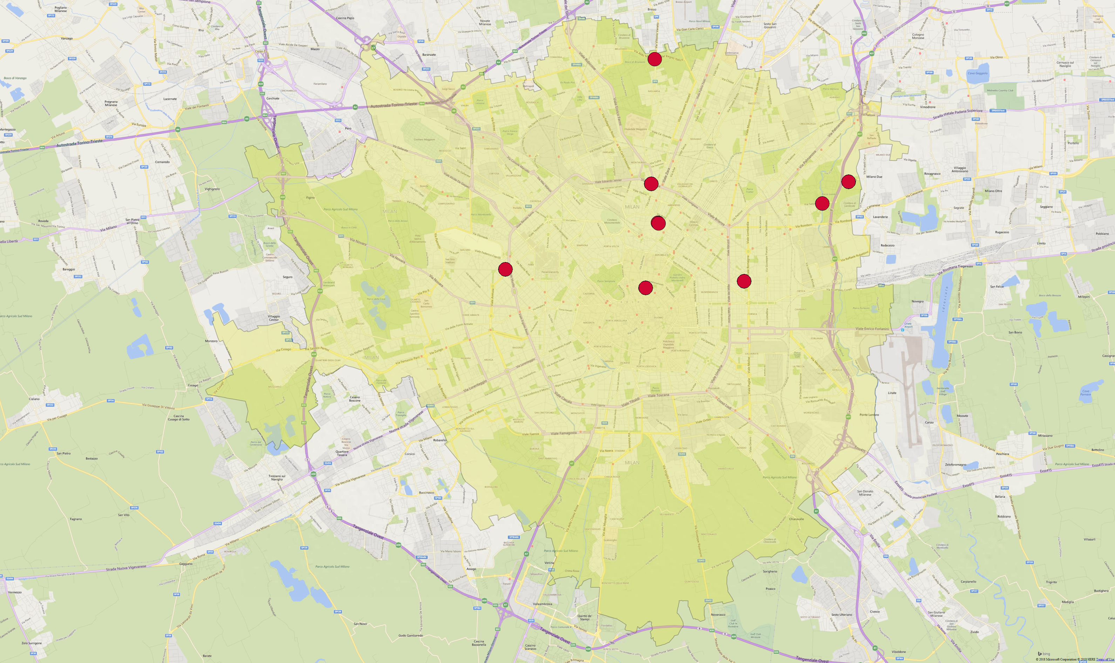
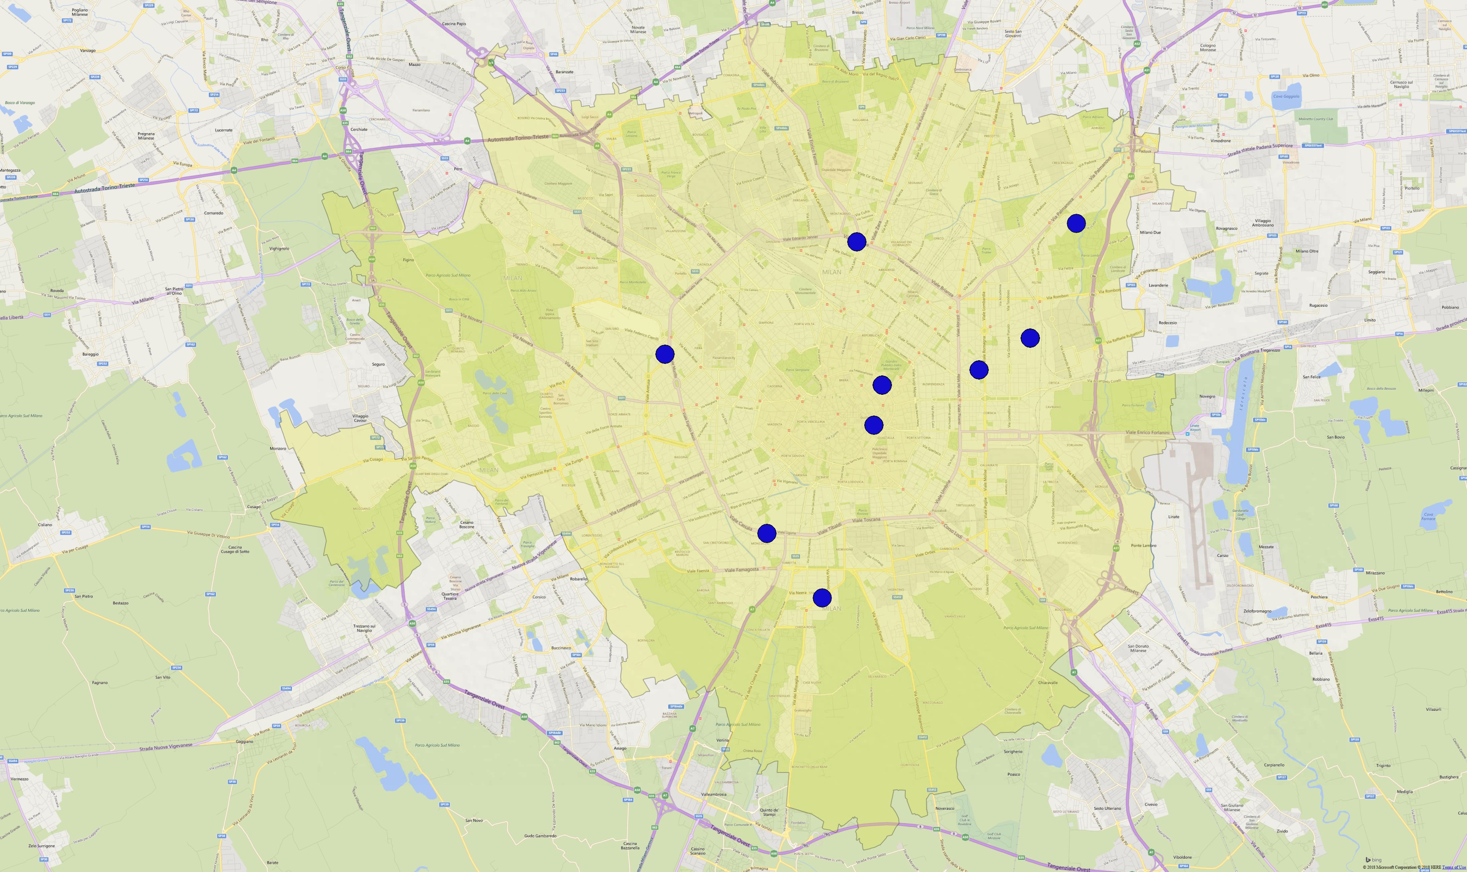
Analisi di correlazione - 2
Al fine di offrire risultati quanto più significativi, l’analisi di correlazione è stata limitata alla città di Milano. Il capoluogo meneghino presenta infatti un elevato numero di centraline ARPA, che in concomitanza con il consistente numero di ictus occorsi nel triennio 2015-2017 consente un’analisi molto precisa e significativa.
Distribuzione degli ictus nella città di
Milano
Distribuzione delle centraline
meteorologiche nella città di Milano
Distribuzione delle centraline per
la qualità dell’aria nella città di Milano

Slide 29
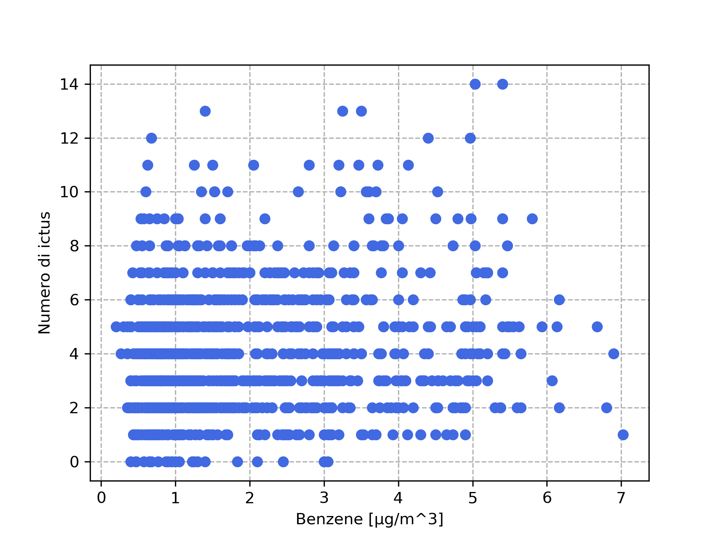
Correlazione a ranghi di Spearman
Questo tipo di correlazioni si usa quando le variabili da correlare presentano domini discreti e la distribuzione delle stesse non si presenta normale.

Slide 30
Analisi di correlazione – valori subitanei di R
FENOMENO | LAG PERIOD 0H | LAG PERIOD 24H | LAG PERIOD 48H | LAG PERIOD 72H | LAG PERIOD 96H | LAG PERIOD 120H
Temperatura | -0.075 | -0.091 | -0.100 | -0.106 | -0.101 | -0.104
Umidità relativa | 0.028 | 0.058 | 0.066 | 0.067 | 0.036 | 0.054
Ozono | -0.071 | -0.091 | -0.073 | -0.065 | -0.061 | -0.067
Biossido di azoto | 0.122 | 0.093 | 0.059 | 0.080 | 0.068 | 0.068
Ossidi di azoto | 0.141 | 0.110 | 0.103 | 0.098 | 0.106 | 0.093
Monossido di carbonio | 0.103 | 0.101 | 0.076 | 0.058 | 0.053 | 0.060
Benzene | 0.106 | 0.143 | 0.125 | 0.099 | 0.094 | 0.094
PM₁₀ | 0.069 | 0.077 | 0.065 | 0.037 | 0.042 | 0.020
PM_{2.5} | 0.073 | 0.084 | 0.072 | 0.041 | 0.047 | 0.027

Slide 31
Analisi di correlazione – valori giornalieri di R
FENOMENO | LAG PERIOD 0H | LAG PERIOD 24H | LAG PERIOD 48H | LAG PERIOD 72H | LAG PERIOD 96H | LAG PERIOD 120H
Temperatura | -0.163 | -0.172 | -0.175 | -0.172 | -0.171 | -0.176
Umidità relativa | 0.092 | 0.138 | 0.168 | 0.145 | 0.109 | 0.121
Ozono | -0.201 | -0.188 | -0.196 | -0.193 | -0.181 | -0.176
Biossido di azoto | 0.182 | 0.137 | 0.111 | 0.108 | 0.090 | 0.098
Ossidi di azoto | 0.204 | 0.163 | 0.146 | 0.153 | 0.135 | 0.150
Monossido di carbonio | 0.137 | 0.104 | 0.104 | 0.093 | 0.068 | 0.079
Benzene | 0.158 | 0.156 | 0.150 | 0.134 | 0.137 | 0.148
PM₁₀ | 0.127 | 0.133 | 0.104 | 0.086 | 0.077 | 0.082
PM_{2.5} | 0.123 | 0.137 | 0.115 | 0.098 | 0.093 | 0.100

Slide 32
Analisi di correlazione – valori mensili di R
FENOMENO | CORRELAZIONE | SIGNIFICATIVITA’
Temperatura | -0.49 | 0.0025
Umidità relativa | 0.41 | 0.0139
Ozono | -0.504 | 0.0017
Biossido di azoto | 0.40 | 0.0145
Ossidi di azoto | 0.48 | 0.0033
Monossido di carbonio | 0.22 | 0.1981
Benzene | 0.48 | 0.0034
PM10 | 0.43 | 0.0092
PM2.5 | 0.41 | 0.0133

Slide 33
Conclusioni - riassunto
Il framework creato si dimostra innovativo per le tecnologie impiegate nell’individuare i legami tra ictus e territorio, soprattutto per quanto riguarda l’impiego dei dati geografici.
I dati ottenuti si mostrano in generale accordo con quanto noto in letteratura. E’ lecito supporre, data l’eterogeneità delle variabili studiate, dei territori in cui gli studi sono stati condotti e dei risultati ottenuti, che ogni località geografica goda di condizioni ambientali uniche.
Il processo mostrato si rivela adattabile ed estendibile a differenti fenomeni clinici, aprendo le porte all’approfondimento di qualsiasi condizione patologica diversa da quella qui trattata.

Slide 34
Conclusioni – sviluppi futuri
Valutata la natura del problema, si sottolineano:
Difficoltà nel poter indicare con certezza l’esposizione del paziente alle variabili ambientali
Lacune nel posizionamento delle centraline, che obbligano ad analisi limitate
Si propongono sviluppi futuri in merito a:
Disposizione di sensori IoT per la raccolta di dati aggiuntivi
Valutazione dell’outcome del paziente per avviare un’analisi predittiva
Monitoraggio di un gruppo campione per valutazione dei parametri fisiologici
Al momento mancano informazioni a corredo dei dati nudi e crudi, senza le quali è difficile poter trarre delle conclusioni che siano esaustive e replicabili in altre parti del globo.

Slide 35


La tesi completa è scaricabile all’indirizzo:
https://bit.ly/2L9TYtS

